Slide 1

TRƯỜNG THCS NGUYỄN THỊ HƯƠNG
MÔN GIÁO DỤC CÔNG DÂN 7
BÀI 2
TRUNG THỰC
GIÁO VIÊN: NGUYỄN QUỐC THỊNH

Slide 2
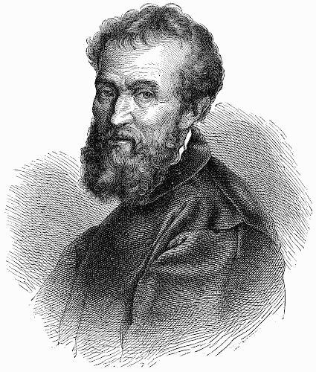
I. TÌM HIỂU TRUYỆN ĐỌC
SỰ CÔNG MINH, CHÍNH TRỰC CỦA MỘT NHÂN TÀI
Mi-keng-lăng-giơ là ai?

Slide 3

Michelangelo di Lodovico Buonarroti Simoni (6 tháng 3 năm 1475 – 18 tháng 2 năm 1564), thường được gọi là Michelangelo, là một họa sĩ, nhà điêu khắc, kiến trúc sư, nhà thơ và kỹ sư thời kỳ Phục hưng Ý.

Slide 4
Bra-man-tơ đã đối xử với Mi-ken-lăng-giơ như thế nào?
Bra-man-tơ không thích, chơi xấu làm hại đến sự nghiệp của Mi-ken-lăng-giơ.

Slide 5
Vì sao Bra-man-tơ có thái độ như vậy?
Bra-man-tơ vì ngại danh tiếng của Mi-ken-lăng-giơ
lẫy lừng,lấn áp mình.

Slide 6
Mi-ken-lăng-gơ đã có thái độ như thế nào đối với Bra-man-tơ, một người vốn kình địch với ông?
Mi-ken-lăng-giơ vô cùng tức giận, nhưng vẫn đánh giá cao Bra-man-tơ.

Slide 7
I. TÌM HIỂU TRUYỆN ĐỌC
* Sự công minh, chính trực của một nhân tài
=> Mi-ken-lăng-giơ là người thẳng thắn,luôn tôn trọng và nói lên sự thật,không để tình cảm cá nhân chi phối làm mất tính khách quan khi đánh giá sự việc.

Slide 8
Ii. Nội dung bài học
1. thế nào là trung thực?
- Trung thực là luôn tôn trọng sự thật, chân lí, lẽ phải.

Slide 9
kể tên một vài việc làm thể hiên tính trung thực trong học tập, trong mối quan hệ với mọi người, trong hành động mà em biết?

Slide 10
2. biểu hiện
- Sống ngay thẳng, thật thà và dám dũng cảm nhận lỗi khi mình mắc khuyết điểm.

Slide 11

Tuy nhiên, trong một số trường hợp, không nói đúng sự thật mà vẫn là hành vi trung thực? Cho ví dụ?

Slide 12
3. Ý nghĩa
- Trung thực là đức tính cần thiết và
quý báu của mỗi con người.
- Sống trung thực giúp ta nâng cao phẩm giá.
- Làm lành mạnh các mối quan hệ xã hội được mọi người tin yêu, kính trọng.

Slide 13
LÀ HỌC SINH EM CẦN RÈN LUYỆN TÍNH TRUNG THỰC NHƯ THẾ NÀO?

Slide 14
* Dặn dò
Học bài 2.
Chuẩn bị bài 3.
Tìm những câu ca dao, tục ngữ, danh ngôn, châm ngôn về trung thực.

